Slide 1
2-3 卡诺循环 与卡诺定理
Carnot Cycle and Carnot Theorem

Slide 2
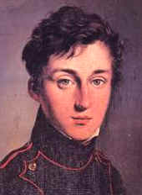
法国物理学家卡诺
（Nicolas Leonard Sadi Carnot, 1796～1832）

Slide 3
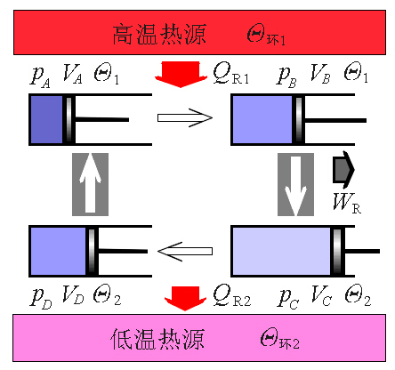
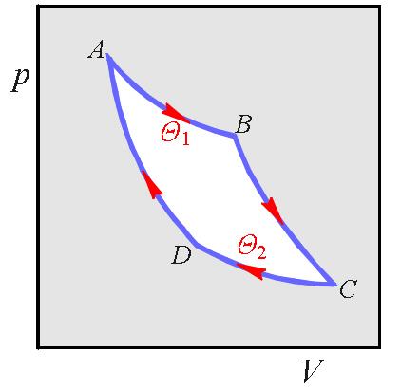
1.卡诺循环(Carnot cycle)
A→B：恒温可逆膨胀
B→C：绝热可逆膨胀
C→D：恒温可逆压缩
D→A：绝热可逆压缩
注意：在一个变化过程中，仅当系统时刻处于平衡态时，才
能在状态图上画出一根曲线！

Slide 4
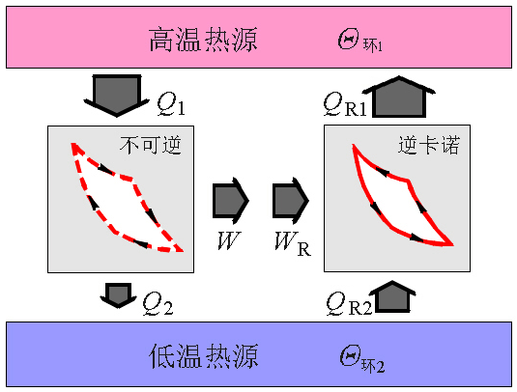
2.卡诺定理(Carnot theorem)
所有工作于两个温度一定的热源之间的热机，以可逆热机的热机效率为最大。
证明：用反证法，假设有一个热机的效率高于工作于同样热源间的可逆热机，η>η_{R}，将其与可逆冷机相连，使其输出的功用于可逆冷机制冷，则
净效果为从低温热源吸热Q_{R2}+Q₂，再到高温热源排放，不可能。

Slide 5
2.卡诺定理(Carnot theorem)
所有工作于两个温度一定的热源之间的热机，以可逆热机的热机效率为最大。
卡诺定理推论：
◆工作于两个温度一定的热源之间的所有可逆热机的效率相等。（η_{A}≥η_{B}，η_{B}≥η_{A}）
◆卡诺热机的效率只决定于两个热源的温度。（由于工作于两个温度一定的热源间的所有可逆热机效率相同，所以效率只能取决于热源温度，而与其他量无关。由这条性质可以得到绝对温标。）

Slide 6
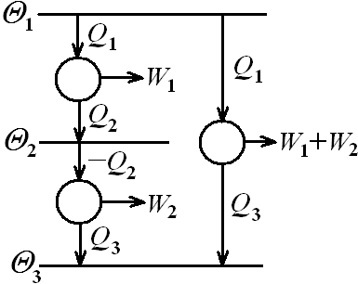
3.热力学温标(thermodynamic temperature scale)
在三个具有不同经验温标的热源间放置三个可逆热机，使得一个热机在Θ₂热源放出的热量正好被另一个热机吸收。

Slide 7
3.热力学温标(thermodynamic temperature scale)
令热力学温标与热量成正比，即
从2019年开始，在质量单位kg、长度单位m和时间单位s都取定的条件下，温度单位K由玻尔兹曼常数k(=R/L)定义，取定k为：
k = 1.380649×10⁻²³ J⋅K⁻¹
了解一下：温度的正负号不能从卡诺定理中得到，所以热力学温标也可以取为负的，并且不会引起任何矛盾，只要克劳修斯说法也相应更改就可以了。

Slide 8
了解一下：2019年起实施的国际单位定义
时间单位秒由铯同位素Cs-133基态两个超精细能级间跃迁辐射的频率来定义，取定此辐射的频率为：
ν = 9192631770s⁻¹
长度单位米由光速c定义，取定c为：
c = 299792458m⋅s⁻¹
质量单位千克由普朗克常数h定义，取定h为：
h = 6.62607015×10⁻³⁴J⋅s
物质量单位摩尔由阿伏伽德罗常数L定义，取定L为：
L = 6.02214076×10²³ mol⁻¹
电量单位库仑由电子电量e定义，取定e为：
e = −1.602176634×10⁻¹⁹C
发光强度单位坎德拉取为发出频率为5.4×10¹⁴s⁻¹绿色光且功率为683⁻¹W⋅立体角⁻¹的点光源的发光强度。

Slide 9
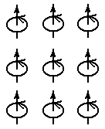
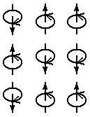
了解一下：负温度
即使采用现行的温标，自然界中仍然存在一类物质，它们的温度可以是负的，这类物质称为核自旋系统。
低温，T>0 高温，T>0 负温度，T<0
B
B
B
能量最低 能量最高
原子核自旋产生磁矩，核自旋在低温下可以定向排列，从而在宏观上产生磁性。磁矩的取向倾向于与外磁场方向相同，在低温下，让分子磁矩与外磁场同向，然后翻转外磁场，我们就得到处于负温度的系统。负温度系统的热二必须重新表述。

